Slide 1

우유 선택의 새로운 기준, A2단백질을 확인하세요!

Slide 2

속이 편한 우유 어디 없을까?

Slide 3


Slide 4


Slide 5


Slide 6
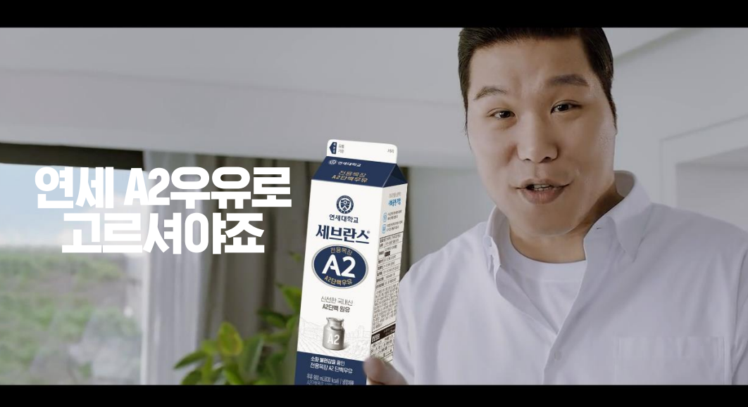

Slide 7


